Slide 1
PATRONES DE CONOCIMIENTO

Slide 2
El conocimiento es todo tipo de saber, todo aquello que adquirimos mediante diferentes mecanismos de interacción con lo que nos rodea, es decir, por procesos sensoriales y cognitivos propios de los seres humanos (desde algunos muy simples, como oír o ver, hasta otros bien complejos, como ciertas deducciones lógicas o matemáticas), con la ayuda de elementos tecnológicos.

Slide 3
Características del conocimiento ético
Esta basado dentro del ejercicio de la razón práctica y en las profesiones
Este conocimiento actúa como normativo
Se sustenta en valores y principios éticos

Slide 4
Características del conocimiento empírico
Se encuentra basado en la experiencia eso lo diferencia del conocimiento científico. Durante muchísimo tiempo, la humanidad solo tuvo acceso al conocimiento empírico.
Es subjetivo, no necesita trata de llegar a la verdad, y está siempre condicionado por los sujetos que avalan este conocimiento.
Es personal, cada persona incorpora y asimila estos conocimientos de manera peculiar, y sus propias creencias y experiencias

Slide 5
Características del conocimiento empírico
No hay forma de poner a prueba un conocimiento empírico, tan solo lo fáctico lo avala.
Al no estar sostenido por un cuerpo teórico robusto, no es posible generalizar un conocimiento que surge desde lo empírico.
A diferencia del conocimiento científico, carece de un idioma propio para explicar un fenómeno

Slide 6
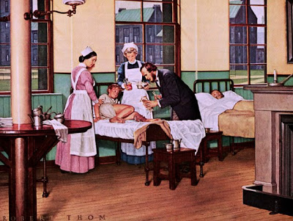
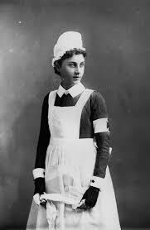
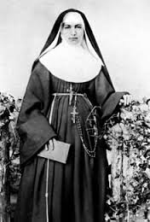
Características del conocimiento empírico

Slide 7
Características del conocimiento personal
Se origina y reside en las personas, que lo asimilan como resultado de su propia experiencia (es decir, de su propio “hacer”, ya sea físico o intelectual)
Lo incorporan a su acervo personal estando “convencidos” de su significado e implicaciones, articulándolo como un todo organizado que da estructura y significado a sus distintas “piezas”
Permite “entender” los fenómenos que las personas perciben (cada una “a su manera”), de acuerdo a su conocimiento
Sirve de guía para las decidir qué hacer en cada momento porque esa acción tiene en general por objetivo mejorar las consecuencias

Slide 8
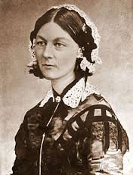
Características del conocimiento estético
Permite desarrollar una sensibilidad y conocer mejor nuestra realidad
Toda nuestra realidad es percibida por nosotros de manera estética
Aporta conocimientos sobre nuestra cultura y de otras culturas también

Slide 9
